Slide 1


Conversion rate challenge
Supervised Machine Learning
RNCP35288 CDSD
Rédacteur : Manjakasoa Ranjatoson

Slide 2
Contexte
Objectif : Prédire la conversion des visiteurs à la newsletter et identifier les facteurs clés influençant leur décision d’inscription.
Data :
Profil utilisateur (âge, pays, statut) Source d'acquisition
Comportement de navigation (pages visitées) Conversion (variable cible)
Méthodologie :
Random Forest
EDA
Comparaison des performances
Modèle finale
Prédictions Recommandations
Prétraitements
XGBoost
Notes:
L'idée était de comprendre quels visiteurs sont les plus susceptibles de s'inscrire à la newsletter. Pour cela, nous disposons de quelques informations sur leur profil et leur comportement de navigation. Après une phase d'analyse exploratoire et de préparation des données, nous avons testé deux modèles, Random Forest et XGBoost, puis comparé leurs performances pour retenir le plus efficace et en tirer des recommandations.

Slide 3
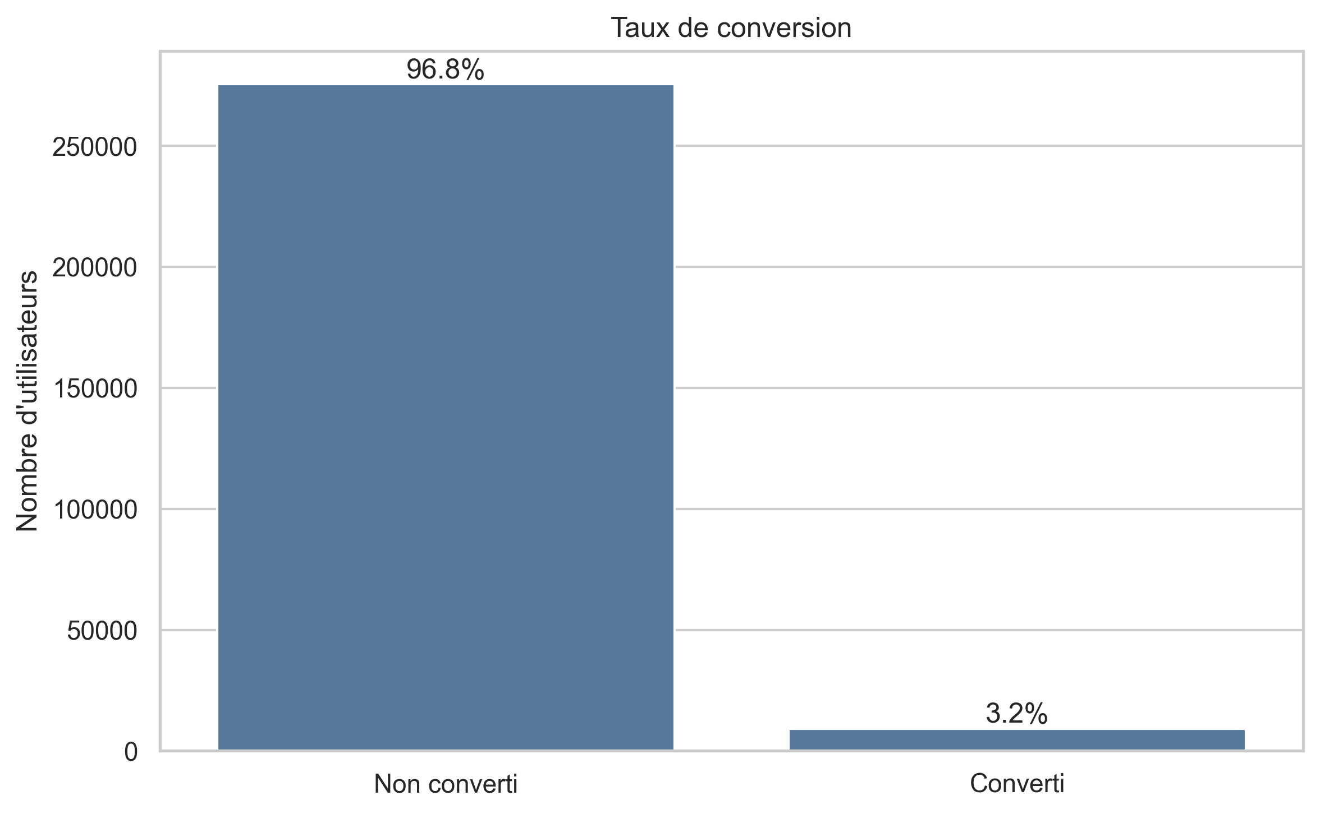
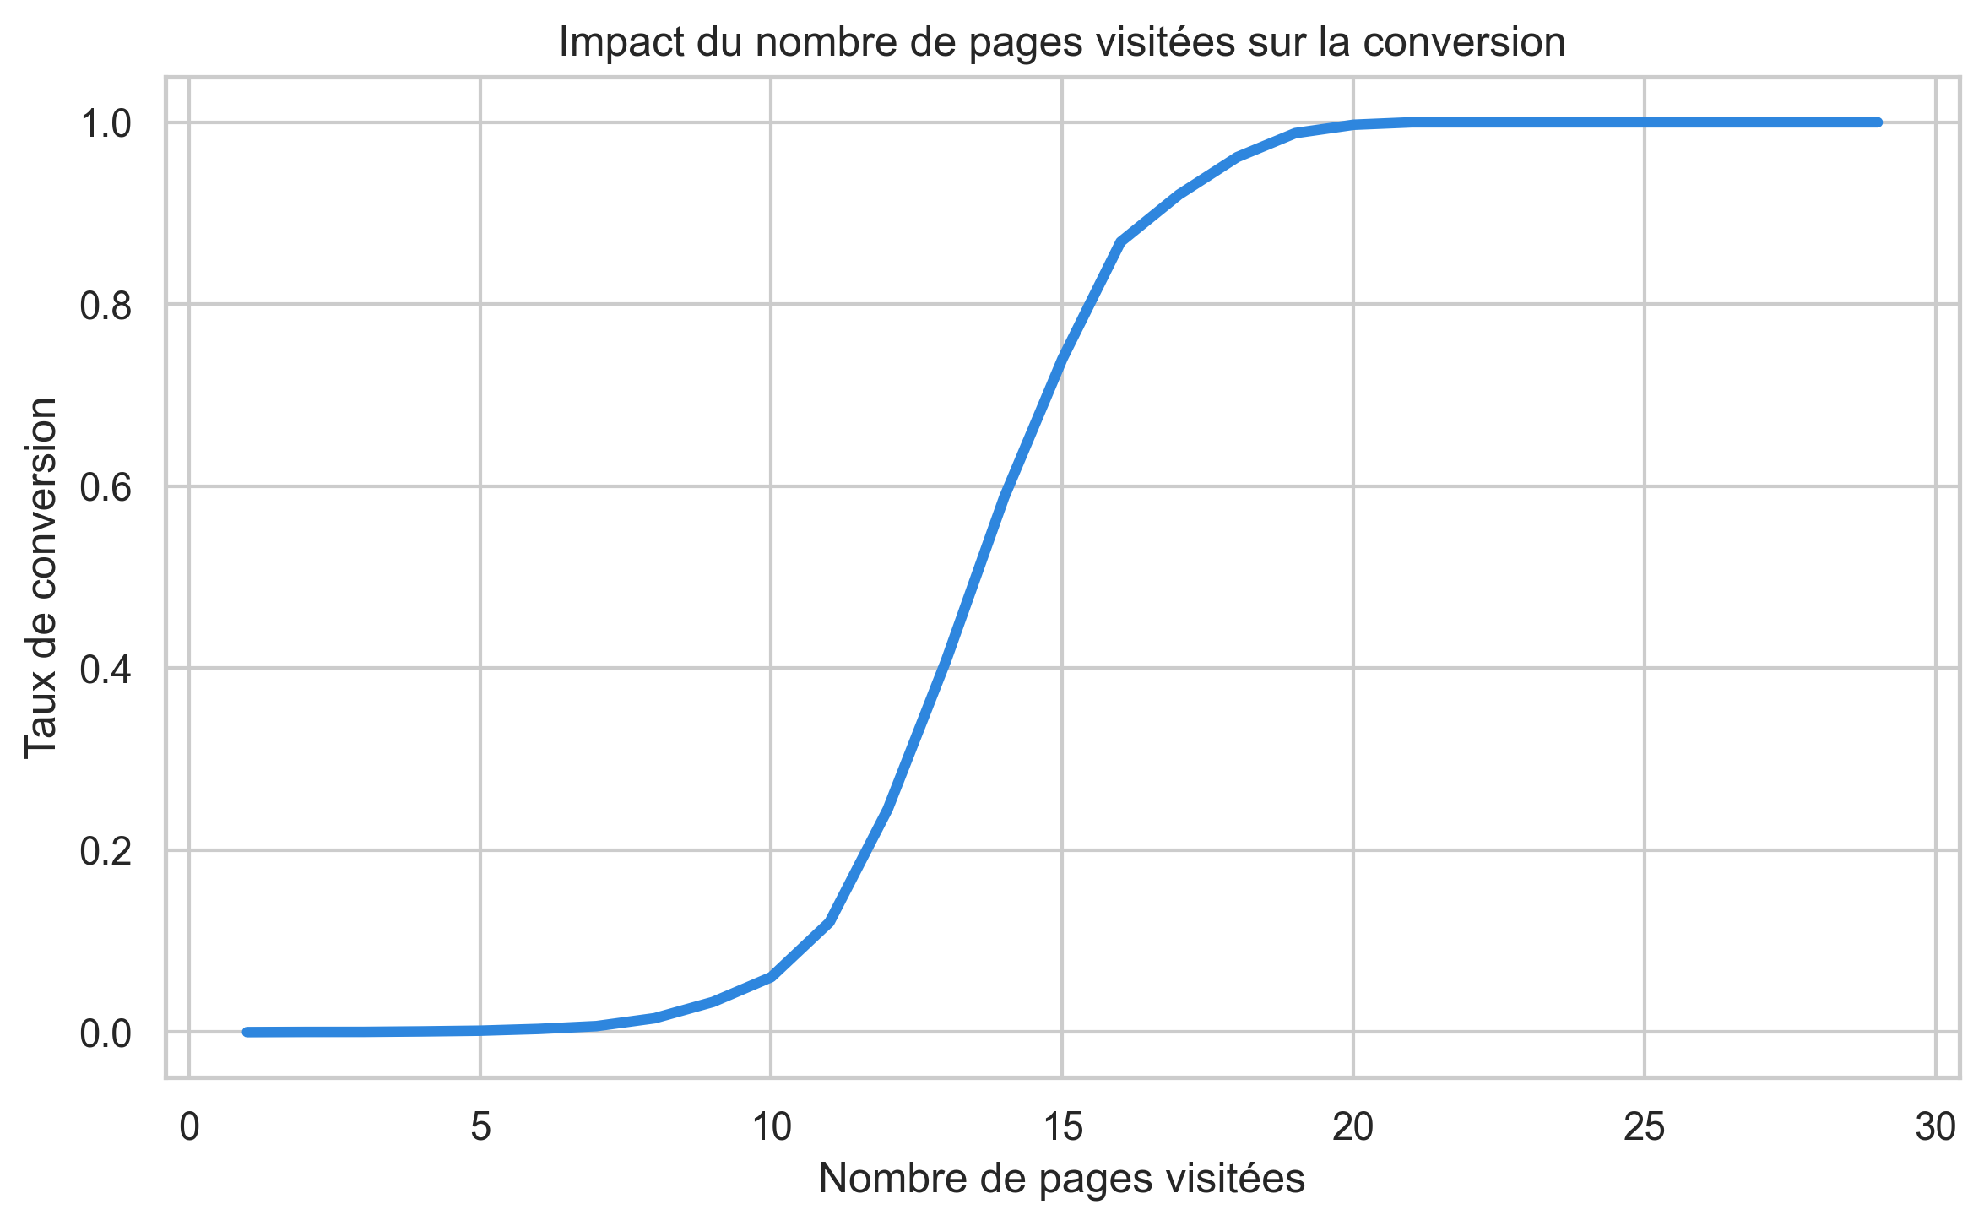
EDA
Dataset fortement déséquilibré : seulement 3,2 % des visiteurs s'inscrivent à la newsletter.
Effet engagement très marqué : le taux de conversion augmente fortement avec le nombre de pages visitées.
Les visiteurs consultant plus de 10 à 15 pages présentent une probabilité de conversion nettement supérieure.
Notes:
Deux éléments ressortent rapidement de l'EDA.
D'abord, la conversion est relativement rare puisque seulement 3,2 % des visiteurs s'inscrivent à la newsletter. Ensuite, le nombre de pages visitées semble être un excellent indicateur de conversion. On observe qu'en dessous de 10 pages consultées, les conversions restent très faibles, alors qu'elles augmentent fortement lorsque les utilisateurs poursuivent leur navigation. Cela suggère que l'engagement sur le site joue un rôle majeur dans la décision d'inscription.

Slide 4
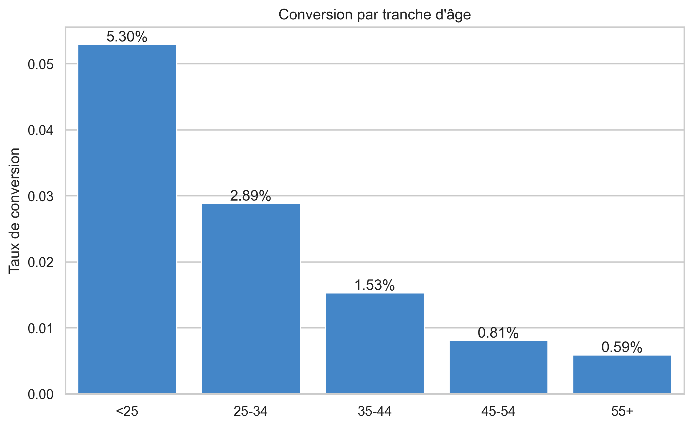
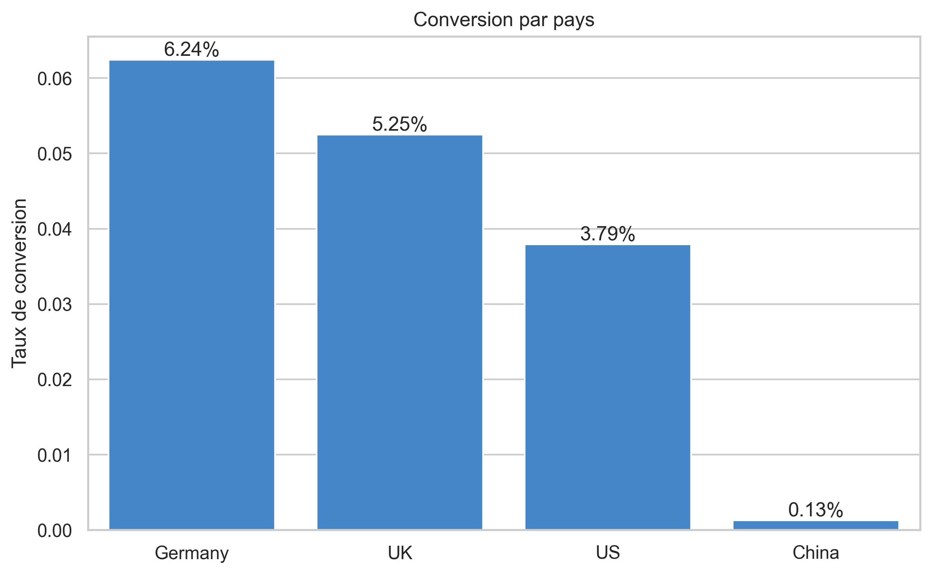
EDA
Le taux de conversion diminue avec l’âge : les moins de 25 ans convertissent près de 9 fois plus que les 55 ans et plus.
Des écarts significatifs existent entre les pays, avec des taux de conversion plus élevés en Allemagne et au Royaume-Uni.
La Chine présente un taux de conversion particulièrement faible par rapport aux autres marchés.
Notes:
Ici, on peut distinguer deux facteurs associés à la conversion.
Tout d'abord, l’âge, les utilisateurs les plus jeunes sont les plus susceptibles de s'inscrire à la newsletter, avec un taux de conversion qui diminue progressivement avec l'âge.
Et puis, le pays, l'Allemagne et le Royaume-Uni affichent les meilleurs taux de conversion, tandis que la Chine se distingue par un taux très faible.
Ces résultats suggèrent donc que le comportement des utilisateurs varie selon les segments démographiques et les marchés géographiques.

Slide 5
Résultats Random Forest vs XGBoost
Modèle | F1 score | precision | recall | roc_auc
Random Forest | 0.765 | 0.857 | 0.69 | 0.985
XGBoost | 0.769 | 0.857 | 0.697 | 0.986
XGBoost obtient les meilleures performances sur l'ensemble des métriques et est retenu comme modèle final.
Notes:
À la suite de l'analyse exploratoire, nous avons développé deux modèles de classification supervisée comme mentionné précédemment : le Random Forest et le XGBoost.
Pour chacun d'eux, un pipeline de prétraitement a été mis en place à l'aide d'un ColumnTransformer, avec notamment un encodage des variables catégorielles par One-Hot Encoding.
Les hyperparamètres des deux modèles ont ensuite été optimisés via GridSearchCV avec validation croisée stratifiée, en utilisant le F1-score comme métrique d'évaluation.
Nous avons enfin comparé leurs performances afin de sélectionner le modèle final et c’est ainsi que nous obtenons ces résultats :
Effectivement, après entraînement et évaluation des deux modèles, les performances obtenues sont très proches. Random Forest atteint un F1-score de 0,765 tandis que XGBoost obtient 0,769.
XGBoost présente également un recall légèrement supérieur, ce qui signifie qu'il identifie davantage d'utilisateurs susceptibles de se convertir, tout en conservant une précision équivalente.
Même si l'écart reste faible, XGBoost est systématiquement meilleur sur les principales métriques. Il a donc été retenu comme modèle final pour la génération des prédictions et une analysesupplémentaire des facteurs de conversion.
Questions :
Validation croisée stratifié :
La validation croisée stratifiée permet d'évaluer le modèle sur plusieurs découpages des données tout en conservant le même équilibre entre les classes dans chaque échantillon.
Pourquoi ?
Comme le dataset est fortement déséquilibré, il était important de préserver la proportion de conversions dans chaque fold afin d'obtenir une estimation fiable du F1-score.
Pas de BASELINE ?
Le projet étant évalué sur le F1-score, j'ai choisi d'investir le temps disponible dans l'optimisation et la comparaison des modèles les plus prometteurs plutôt que dans l'analyse détaillée d'une baseline simple.
Gridsearch :
Nous avons utilisé GridSearchCV pour optimiser les hyperparamètres des modèles et obtenir les meilleures performances possibles selon le F1-score. Cela permet de comparer les modèles dans des conditions équitables, chacun étant évalué avec sa meilleure configuration.
Pourquoi imputer ? Ils étaient intégrés au pipeline par bonne pratique, mais le dataset ne contenait pas de valeurs manquantes.

Slide 6
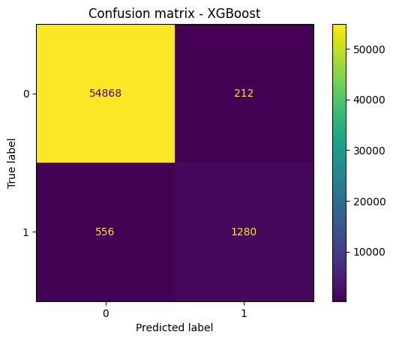
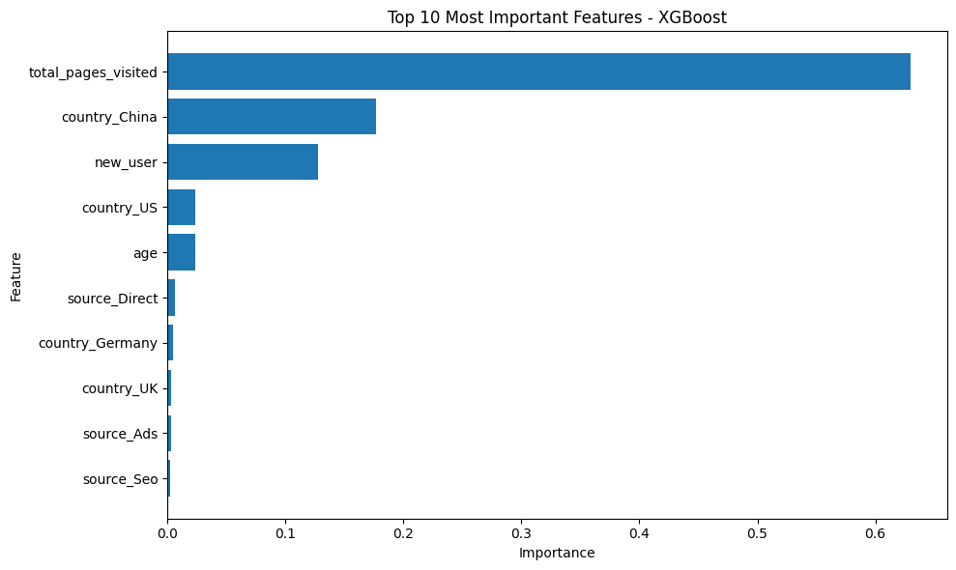
Résultats Analyse XGBoost
Matrice de confusion : une bonne détection des conversions tout en limitant les faux positifs.
total_pages_visited : variable la plus influente du modèle.
country_China et new_user : principaux facteurs secondaires ; les sources d'acquisition ont un impact limité.
Notes:
La matrice de confusion montre que XGBoost détecte correctement la majorité des conversions tout en maintenant un faible nombre de faux positifs.
L'analyse des variables importantes confirme les résultats observés lors de l'EDA. Le nombre de pages visitées est de loin le facteur le plus déterminant dans la prédiction de la conversion.
On observe également un effet lié au pays, notamment pour la Chine, ainsi qu'au statut de nouvel utilisateur, et assez faiblement l’âge et les Etats-Unis. À l'inverse, les sources d'acquisition contribuent très peu aux prédictions du modèle.

Slide 7
Recommandations
Business
Augmenter l’engagement utilisateur en favorisant la consultation de plusieurs pages.
Adapter les actions marketing selon les pays.
Personnaliser l’expérience des nouveaux utilisateurs.
Technique
Améliorer le modèle grâce au feature engineering.
Notes:
Les recommandations découlent directement de l’analyse du modèle. La priorité est d’augmenter l’engagement des utilisateurs, puisque le nombre de pages visitées apparaît à la fois comme le principal facteur de conversion dans le modèle XGBoost et comme la variable la plus fortement associée au taux de conversion lors de l’analyse exploratoire. Des actions visant à encourager la navigation et la découverte de contenu pourraient donc avoir un impact direct sur les inscriptions à la newsletter.
L’analyse met également en évidence des différences de comportement selon les pays. Les utilisateurs situés en Allemagne, au Royaume-Uni et aux États-Unis présentent les taux de conversion les plus élevés, tandis que la Chine affiche des performances nettement inférieures. Ces résultats suggèrent l’intérêt d’adapter certaines actions marketing aux spécificités de chaque marché.
Enfin, le statut de nouvel utilisateur apparaît comme une caractéristique associée à la conversion. La mise en place de parcours ou de campagnes personnalisées selon le profil des visiteurs pourrait ainsi contribuer à améliorer les performances.
D’un point de vue technique, la principale piste d’amélioration concerne le feature engineering. Le modèle repose actuellement sur un nombre limité de variables et pourrait bénéficier de nouvelles variables comportementales ou d’interactions entre variables afin de capturer davantage d’information et d’améliorer encore ses performances prédictives.

Slide 8


Merci pour votre attention Des questions ?

